Slide 1
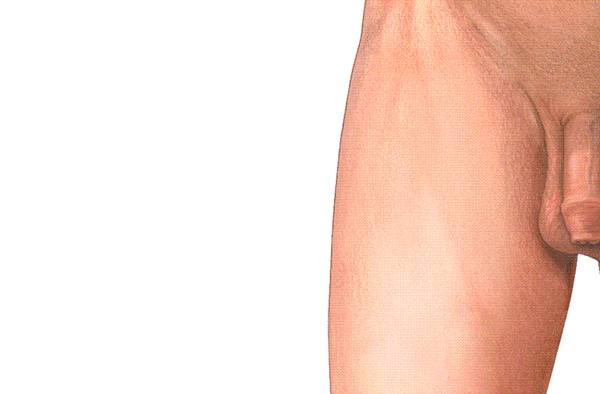
5e séance
Muscles de la cuisse Articulation du genou

Slide 2
Plan
Introduction
Les muscles de la loge antérieure
Les muscles de la loge postérieure
Vascularisation- innervation
Articulation du genou
Radio-anatomie
Conclusion

Slide 3
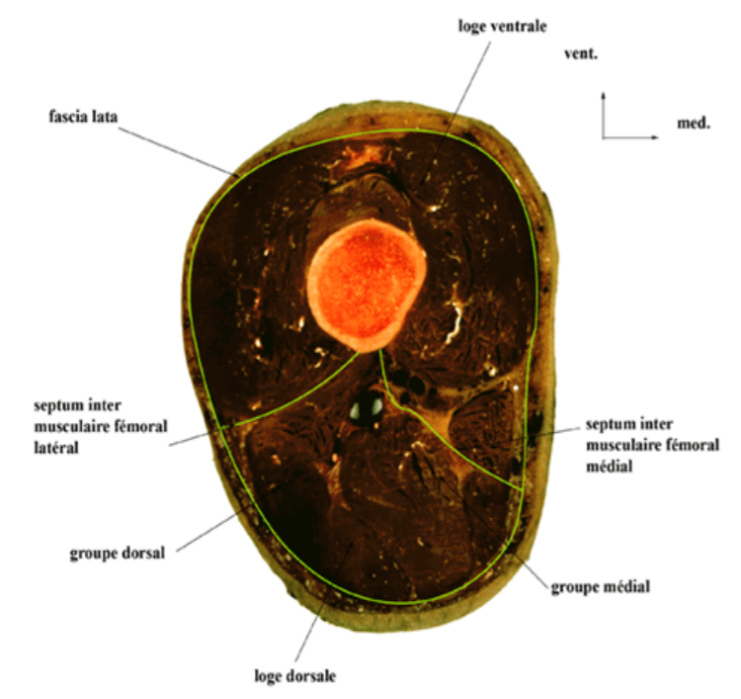
Introduction
Correspondent aux muscles qui occupent le segment fémoral du membre pelvien. ils sont répartis en trois groupes musculaires: ventral, médial et dorsal.
Ces trois ensembles sont placés dans deux loges: une loge ventrale et une loge dorsale

Slide 4
Introduction
Les loges sont délimitées par l'aponévrose de cuisse , ou Fascia Lata, en périphérie, et par deux cloisons,
le septum fémoral médial
le septum fémoral latéral
Tendus de la ligne âpre du fémur au fascia lata.

Slide 5
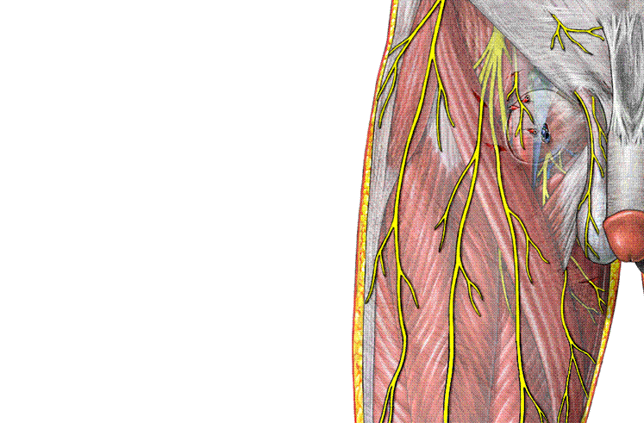
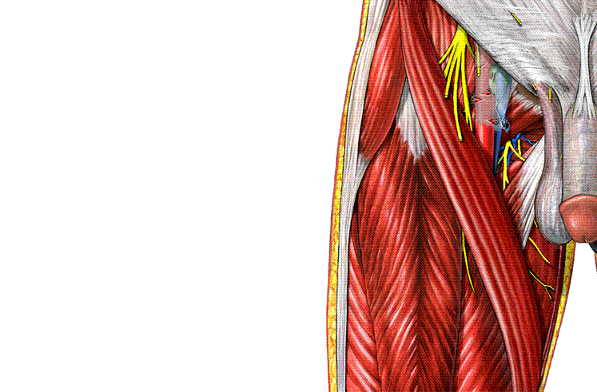
La loge antérieure.
Constitué par deux muscles:
Le quadriceps
Le sartorius
Ce sont des extenseurs, innervés par le nerf fémoral.
sartorius
quadriceps

Slide 6
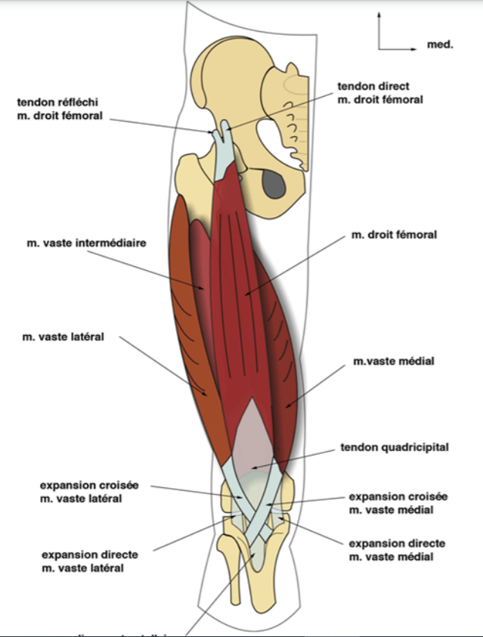
La loge antérieure.
1/Muscle quadriceps fémoral:
Volumineux muscle de la cuisse disposé ventralement par rapport au fémur.
c'est l'un des plus gros muscles du corps humain ;
il est constitué des chefs suivants:
- m. Droit fémoral
-m. vaste latéral
-m. vaste médial
-m. vaste intermédiaire

Slide 7
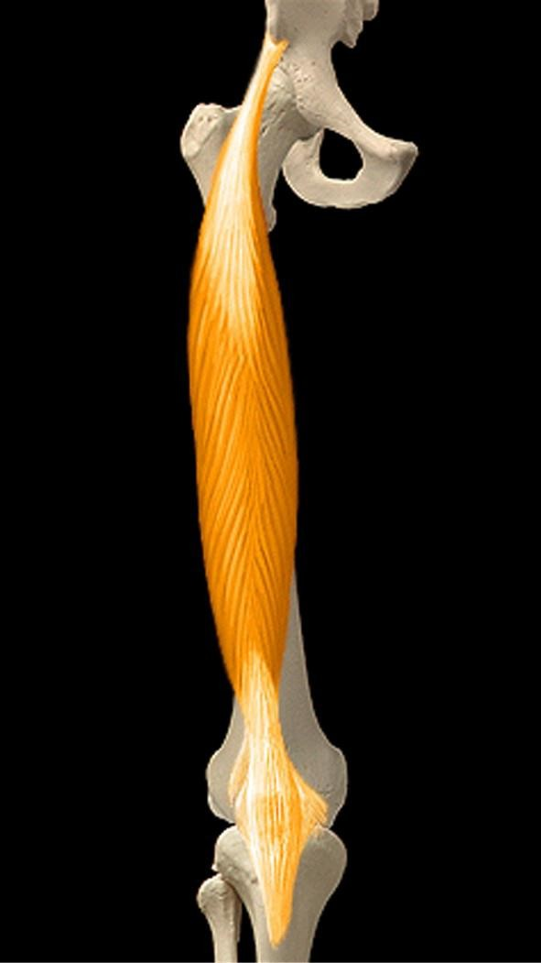
Muscle quadriceps fémoral
Origine:
droit fémoral:
Tendon direct: sur l’épine iliaque antéro-inférieure.
Tendon réfléchi: sur le sillon supra- acétabulaire.
Tendon récurent: ligne intertrochantérique
vaste médial: lèvre médiale de la ligne âpre.
vaste latéral: lèvre latérale de la ligne âpre.

Slide 8
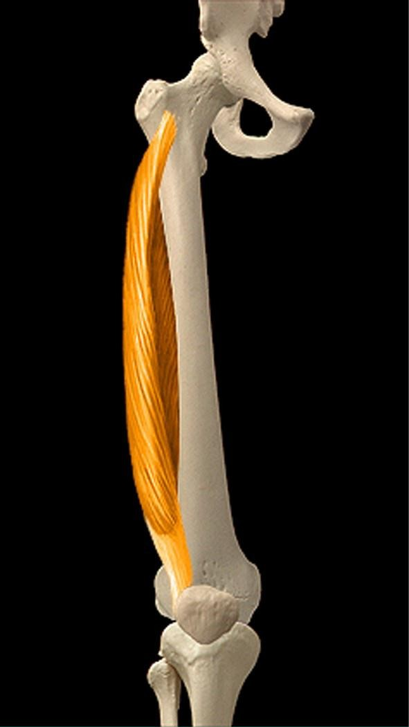
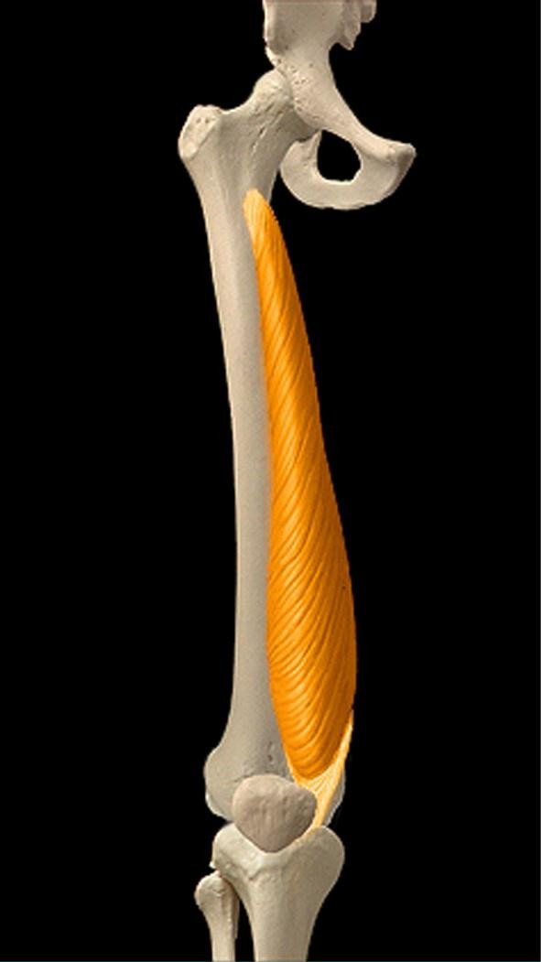
Muscle quadriceps fémoral
vaste médial: lèvre médiale de la ligne âpre.
vaste latéral: lèvre latérale de la ligne âpre.

Slide 9
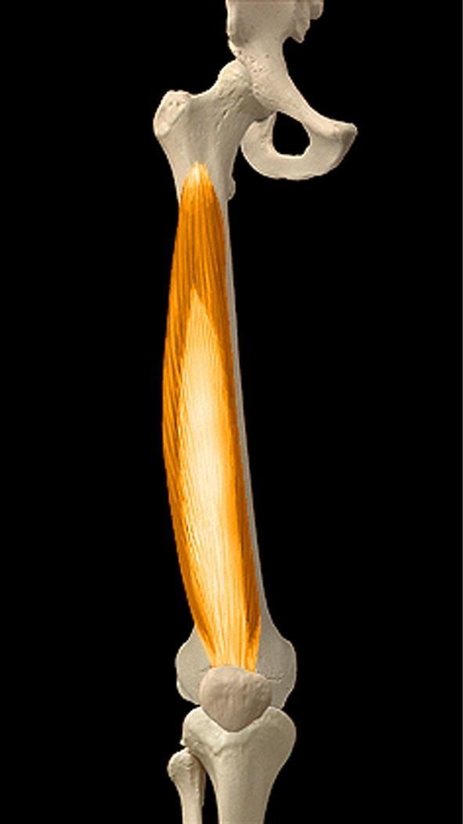
Muscle quadriceps fémoral
vaste intermédiaire:
faces antérieure et postéro-latérale du fémur.

Slide 10
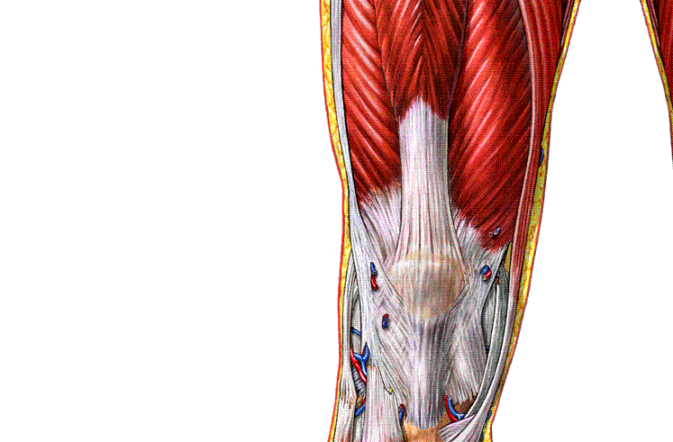
Muscle quadriceps fémoral
Terminaison: sur la base de la patella et par le tendon patellaire sur la tubérosité tibiale.
Action: Extenseur de la jambe pour les 04 portions.
Fléchisseur de la cuisse sur le bassin, pour le droit fémoral.
Innervation: Nerf fémoral

Slide 11
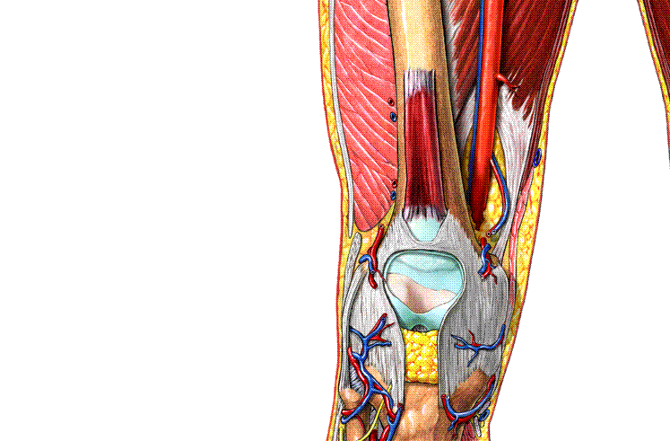
Muscle articulaire du genou
Faisceau charnu annexé au vaste intermédiaire et situé en arrière de lui
origine:
-face ventrale du fémur en caudal du m. vaste intermédiaire
trajet: par un ou deux corps musculaires grêles vers le bas
terminaison: sur le cul de sac synovial sous quadricipital où il s'insère sur la capsule articulaire
innervation: branche du nerf du quadriceps
action: tenseur de la capsule et de la synoviale lors de l'extension du genou

Slide 12
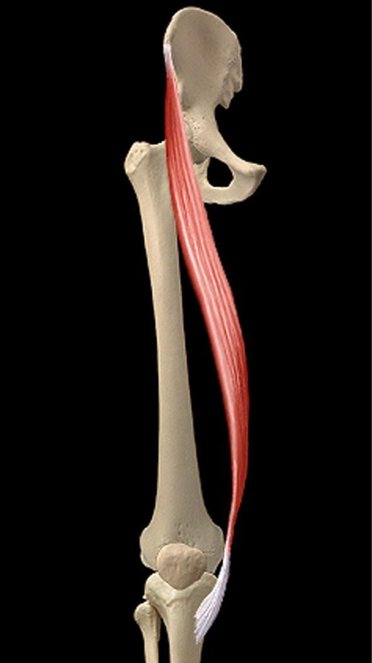
Muscle sartorius
Origine: épine iliaque antéro-
supérieure.
Terminaison: partie supérieur de la face médiale du tibia.
Action: fléchisseur de la jambe sur la cuisse et de la cuisse sur le bassin
Innervation: Nerf musculo-cutané
externe

Slide 13
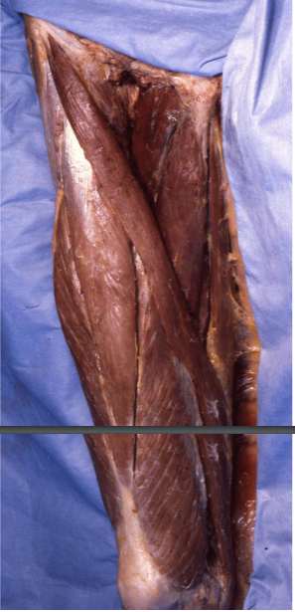
1
2
3
4

Slide 14
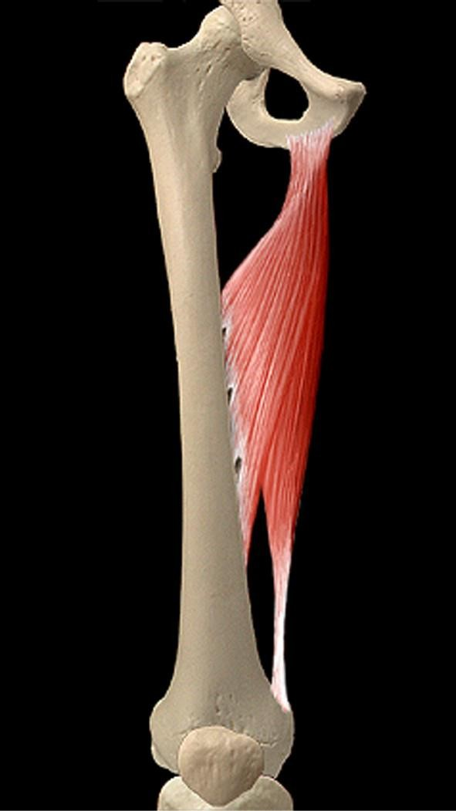
La loge postérieure
I/ Le groupe musculaire médial:
Muscle grand adducteur:
Origine: branche ischio-pubienne et face
postérieur de la tubérosité ischiatique.
Terminaison: par 3 faisceaux sur la branche latérale, la branche médiale et l’interstice de la ligne âpre.
tubercule du condyle femoral interne
Action: adducteur et rotateur latéral de la cuisse.
Innervation:
Nerf obturateur pour les
faisceaux sup et moy.
Nerf sciatique pour le faisceau inf.

Slide 15
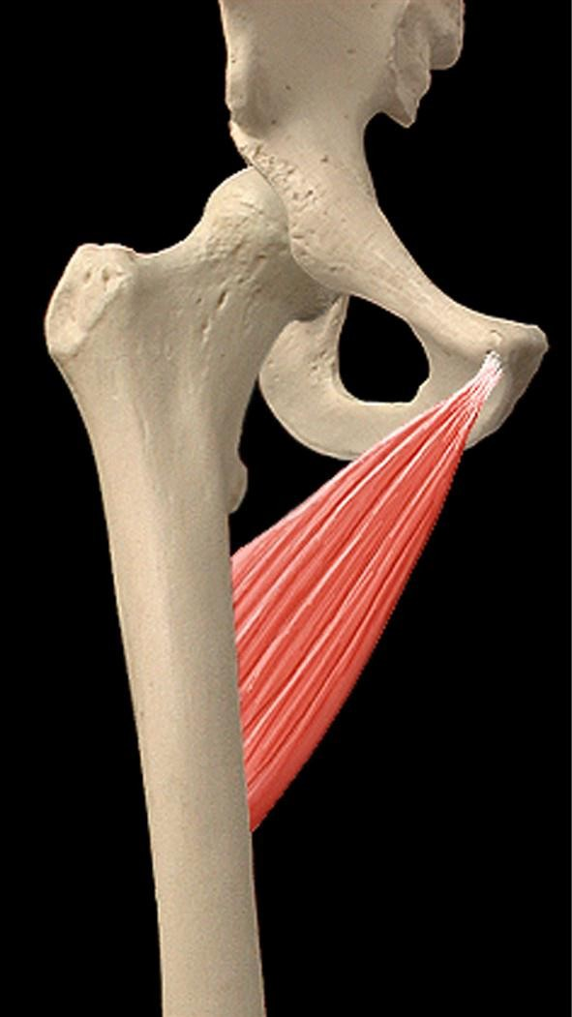
La loge postérieure
I/ Le groupe musculaire médial:
2. Muscle court adducteur:
Origine: lame quadrilatère du pubis.
Terminaison: ligne âpre.
Action: adducteur et fléchisseur de la cuisse.
Innervation: Nerf obturateur
.

Slide 16
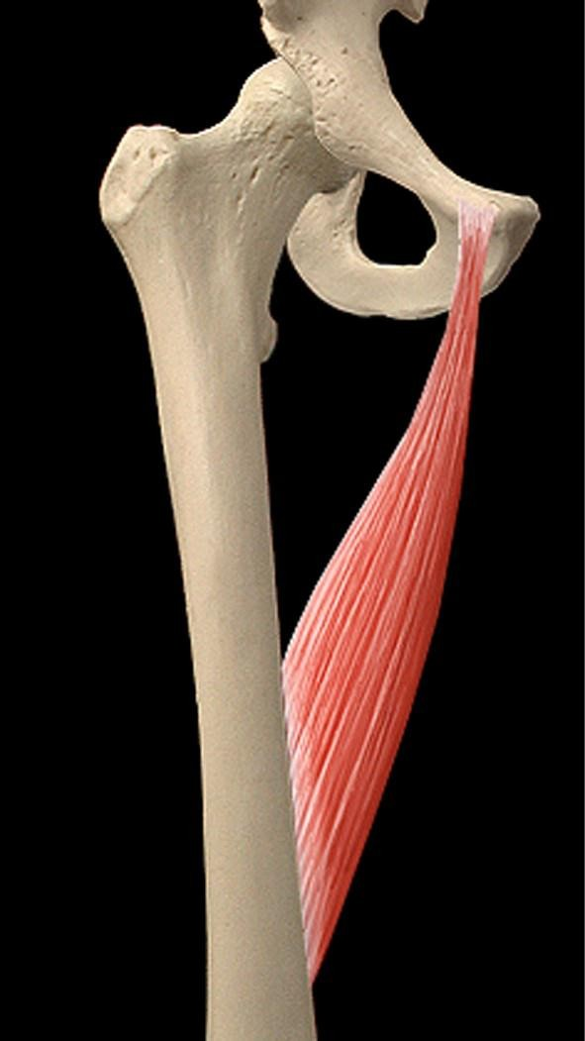
La loge postérieure
I/ Le groupe musculaire médial:
3. Muscle long adducteur:
Origine: angle du pubis.
Terminaison: ligne âpre.
Action: Adducteur et fléchisseur de la cuisse.
Innervation: Nerf obturateur
.

Slide 17
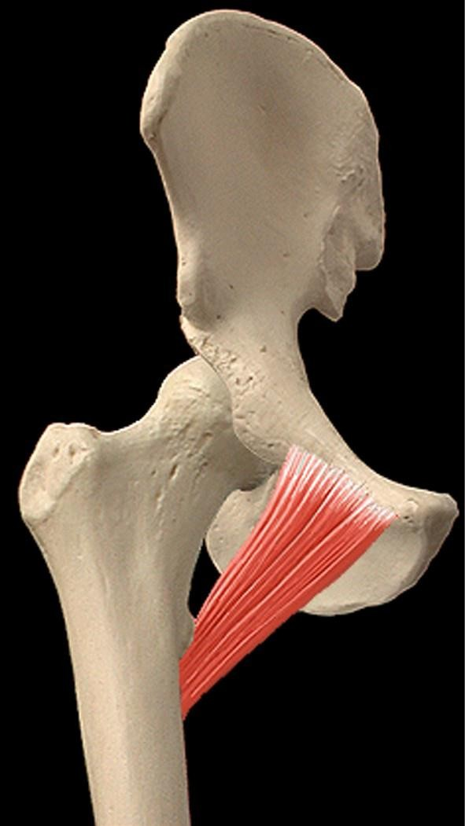
La loge postérieure
I/ Le groupe musculaire médial:
4. Muscle pectiné :
Origine: pubis
Terminaison: branche moyenne de la
trifurcation de la ligne âpre.
Action: adducteur et fléchisseur de la
cuisse.
Innervation: Nef du pectiné ( branche du nerf fémoral).

Slide 18
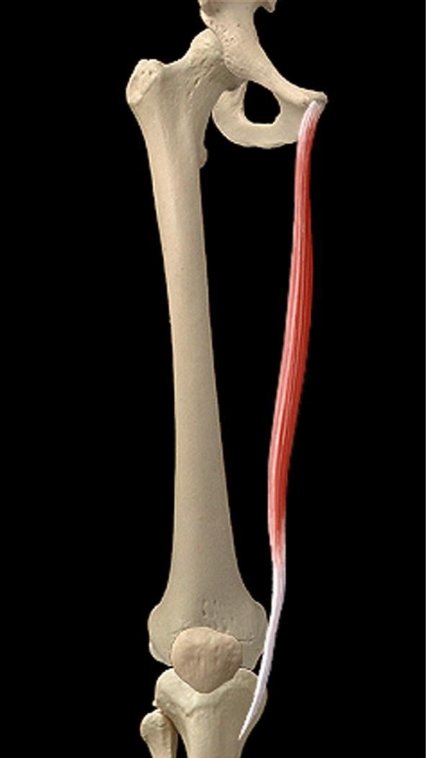
La loge postérieure
I/ Le groupe musculaire médial:
5. Muscle gracile :
Origine: le long de la symphyse
pubienne.
Terminaison: partie supérieure de la face médiale du tibia.
Action:
fléchisseur et rotateur médial de la jambe.
Adducteur de la cuisse.
Innervation: Nerf obturateur

Slide 19
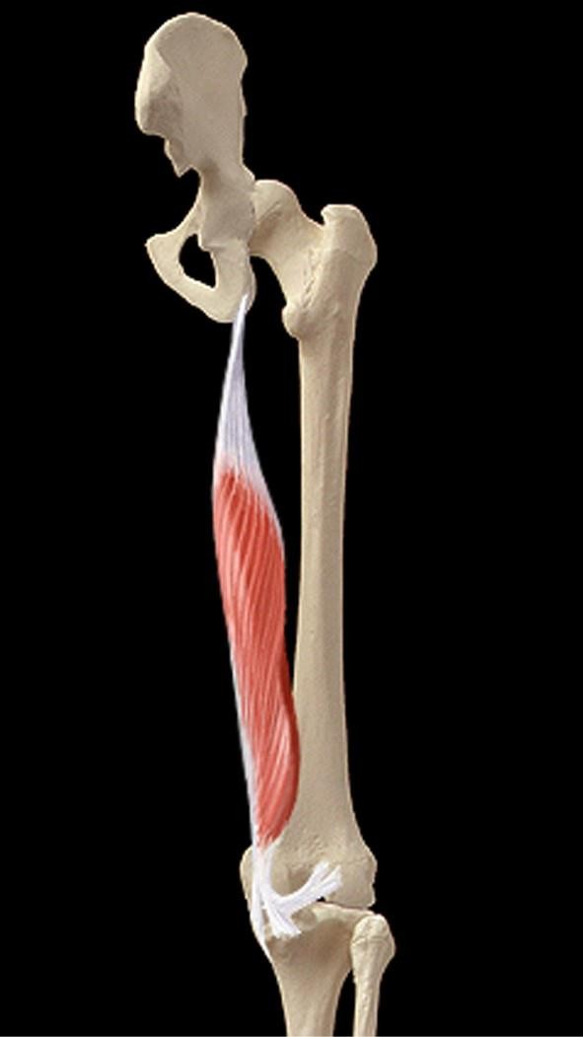
La loge postérieure
II/ Le groupe musculaire postérieur ou muscles ischio-jambiers:
1/Muscle semi-membraneux:
Origine: Tubérosité ischiatique.
Terminaison: Par 3 tendons :
direct : face postérieure de l’extrémité supérieure du tibia
réfléchie : en dessous du plateau tibial médial
récurent : fabella, c’est le ligament poplité oblique
Action:
Fléchisseur de la jambe sur la cuisse, puis extenseur de la cuisse sur le tronc.
Rotateur médial de la jambe.
Innervation: Nerf du semi-membraneux

Slide 20
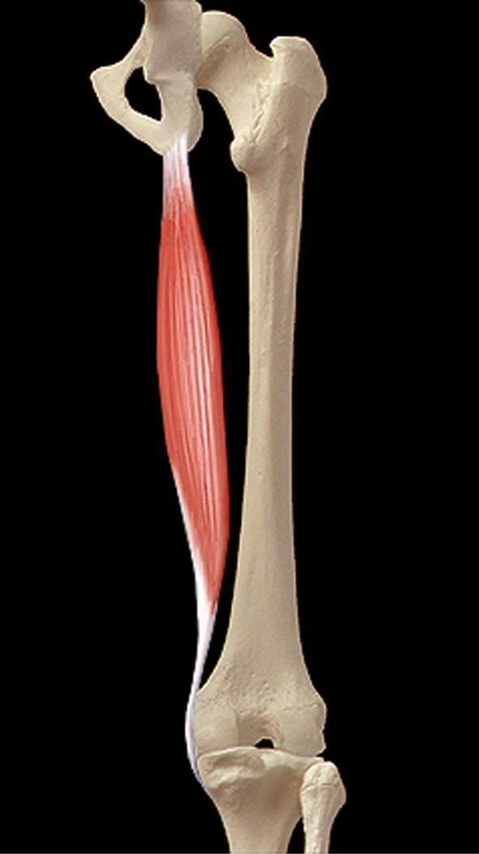
La loge postérieure
II/ Le groupe musculaire postérieur ou muscles ischio-jambiers:
2/Muscle semi-tendineux:
Origine: Tubérosité ischiatique.
Terminaison: il s'insère sur la face antéro interne de la partie supérieure du tibia, en dessous du muscle gracile et en arrière du muscle sartorius
Action: identique au semi- membraneux.
Innervation: Nerf du semi- tendineux

Slide 21
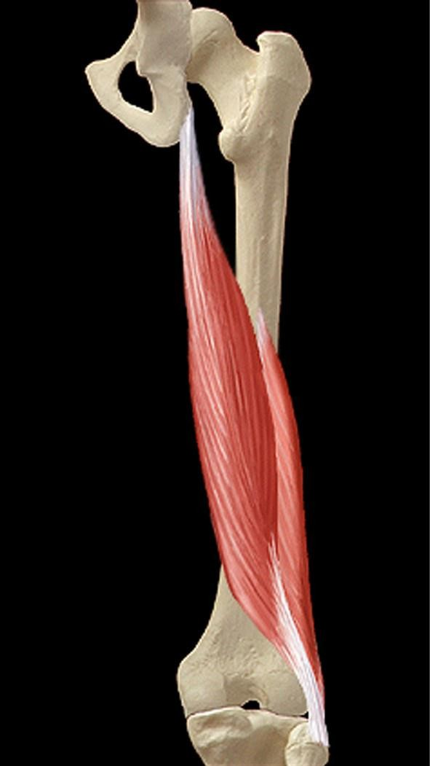
La loge postérieure
II/ Le groupe musculaire postérieur ou muscles ischio-jambiers:
3/Muscle biceps fémoral:
Origine:
Chef court: lèvre latérale de la ligne âpre.
Chef long: tubérosité ischiatique.
Terminaison: face supérieure de la tête de la fibula.
Action:
Fléchisseur de la jambe, puis extenseur de la
cuisse sur le bassin.
Rotateur latéral de la jambe.
Innervation: Nerf sciatique

Slide 22
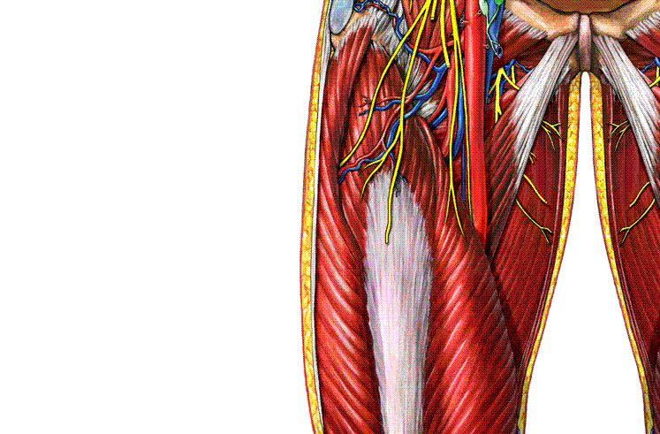
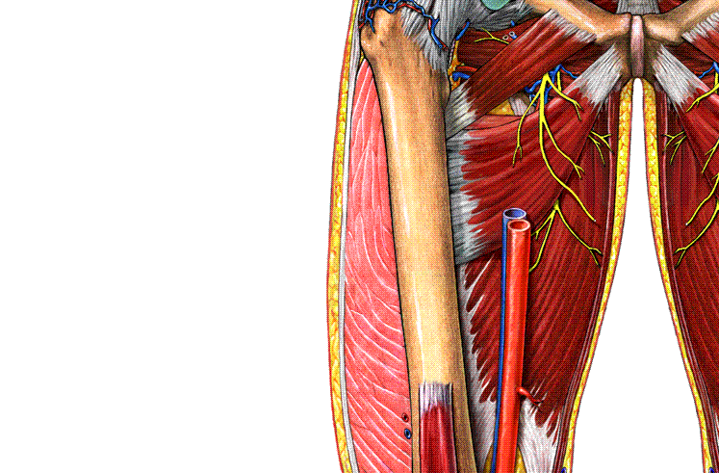
Vascularisation- innervation

Slide 23
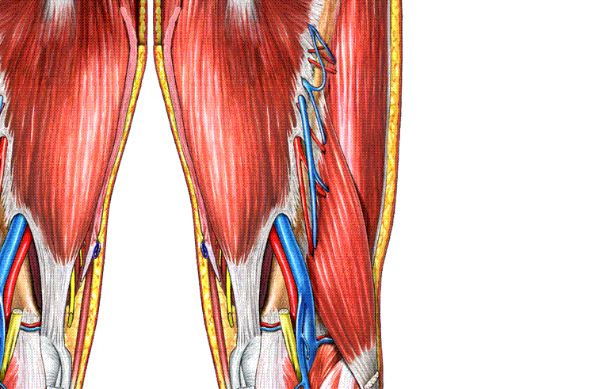
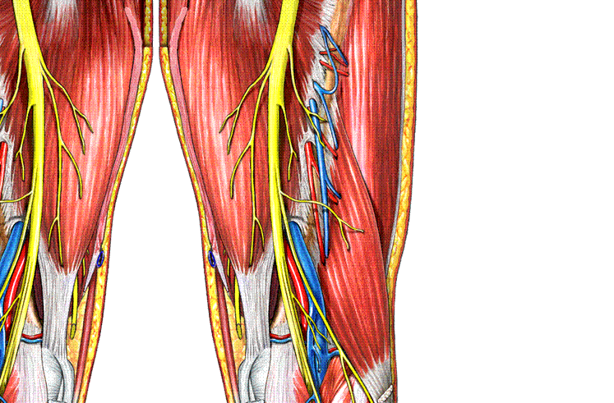
Vascularisation- innervation

Slide 24
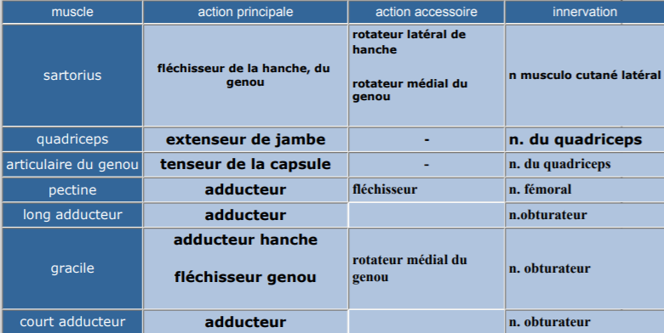
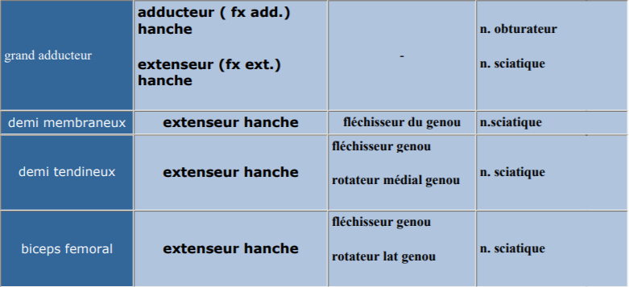
Synthèse

Slide 25
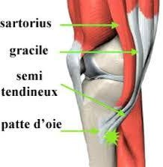
Patte d’oie
Les muscles de la patte d’oie sont les trois muscles présentent une terminaison commune au niveau de la partie proximale de la face médiale du tibia:
Sartorius ( groupe musculaire antérieur).
Gracile ( groupe musculaire médial).
Semi tendineux ( groupe musculaire postérieur).

Slide 26
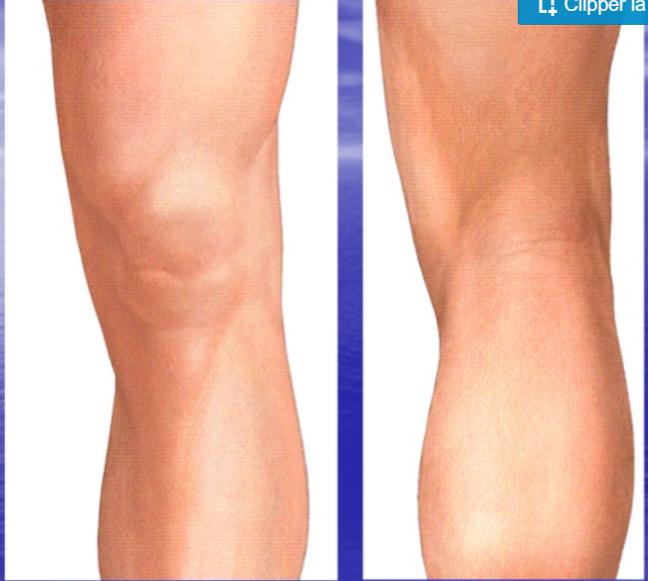
Articulation du genou

Slide 27
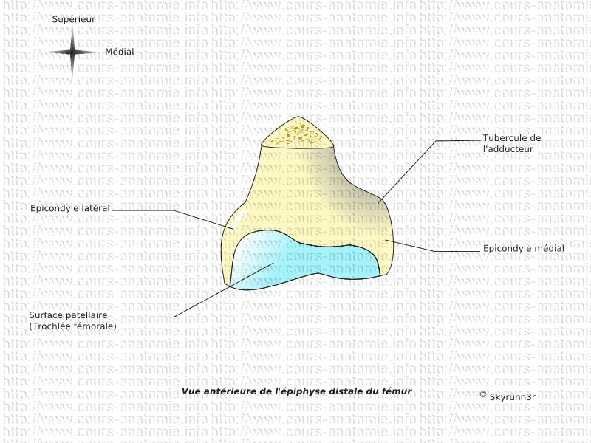
Extrémité inferieure du femur

Slide 28
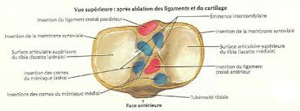
Vue superieure du tibia

Slide 29
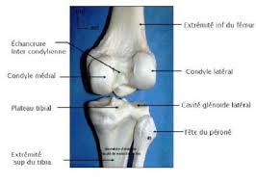

Slide 30
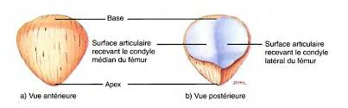
La patella

Slide 31
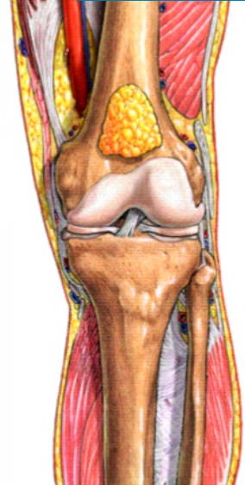
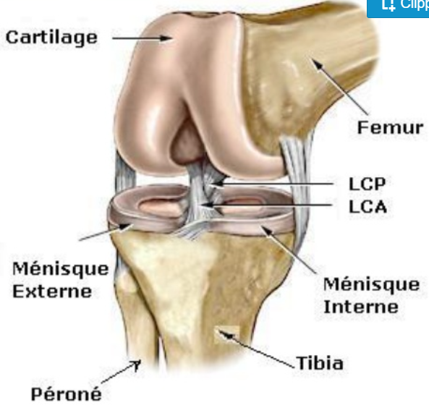
Articulation du genou

Slide 32
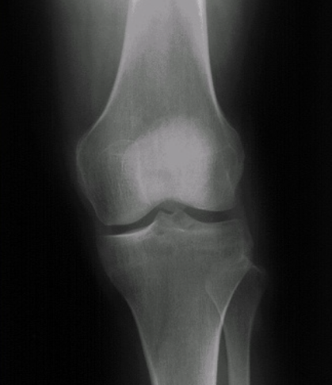
Radio-anatomie
1
2
3

Slide 33
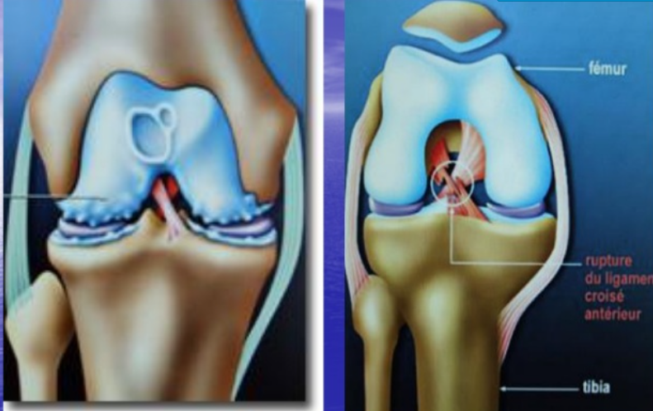
Application clinique

Slide 34
conclusion
Articulation du genou articulation de charge et de la marche
Muscle de la cuisse regroupe en 3 loges anterieure,mediale, posterieure
La face posterieure du genou: hile vasculonerveux
Innervation des muscles de la cuisse proviennent de 3 nerfs: obturateur,femoral,sciatique

Slide 35
Merci

